Slide 1
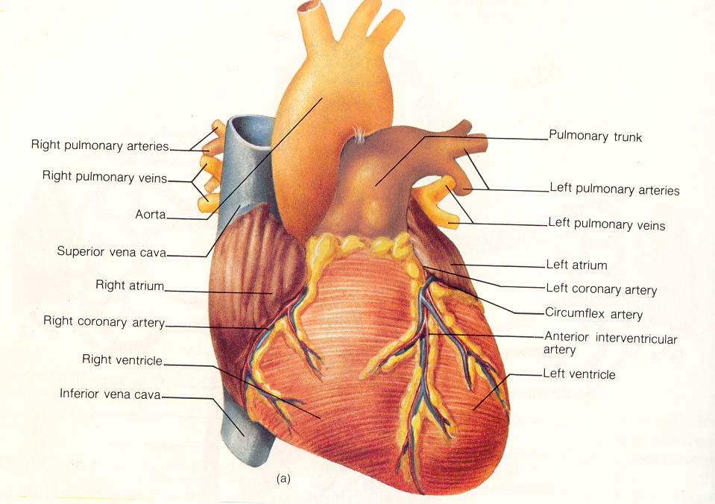
GÜREŞ (KIRKPINAR) ve
DAYANIKLILIK
Prof Dr. Fehmi TUNCEL
Ankara Üniversitesi
Beden Eğitimi ve Spor Yüksekokulu

Slide 2
Sağlık
Dünya Sağlık Örgütü (World Health
Organization – WHO) :
Önceleri HASTALIĞIN OLMAMASI

Slide 3
WHO
Daha sonraları :
FİZİKSEL, RUHSAL, SOSYAL ve ZİHİNSEL
İYİ OLMA HALİ

Slide 4
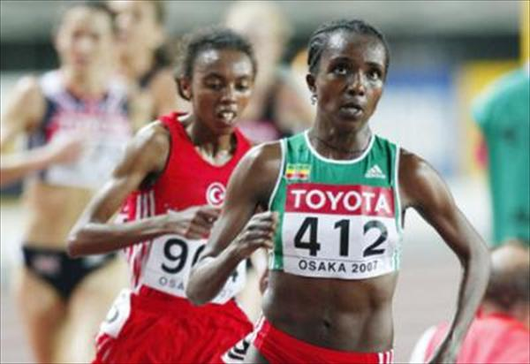
Fiziksel Uygunluk (fitnes)
KARDİYORESPİRATUVAR FİTNES (KALPDAMAR-SOLUNUM UYGUNLUĞU)
Organizmanın zor bir aktiviteye uzun süre devam edebilmesi

Slide 5
Kardiyorepiratuvar fitnes
UZUN SÜRE ORTA VE YÜKSEK ŞİDDETLİ EGZERSİZLERDE BÜYÜK KAS GRUPLARININ PERFORMANS YETENEĞİ OLARAK BİLİNİR.

Slide 6
Kardiyorepiratuvar fitnes
BU TİP BİR EGZERSİZDE PERFORMANS, SOLUNUM, KALP-DAMAR VE İSKELET KAS SİSTEMLERİNİN FONKSİYONEL DURUMLARINA BAĞLIDIR.

Slide 7
Kardiyorepiratuvar fitnes
KARDİYORESPİRATUVAR FİTNESİN SAĞLIKLA İLİŞKİLİ OLMASI ŞU NEDENLERLEDİR :

Slide 8
Kardiyorepiratuvar fitnes
a) KR FİTNESİN DÜŞÜK OLMASI, KARDİYOVASKÜLER HASTALIKLARIN NEDEN OLDUĞU ERKEN ÖLÜMLERİN YÜKSEK OLMASI İLE İLİŞKİLENDİRİLMİŞTİR.

Slide 9
Kardiyorepiratuvar fitnes
b) KR FİTNESDEKİ ARTIŞLAR, NE SEBEPLE OLURSA OLSUN, BÜTÜN ÖLÜMLERDEKİ DÜŞÜŞLE İLİŞKİLENDİRİLMİŞTİR.

Slide 10
Kardiyorepiratuvar fitnes
*c) YÜKSEK KR FİTNES DÜZEYLERİ, YÜKSEK FİZİKSEL AKTİVİTE DÜZEYLERİ İLE İLİŞKİLİDİR VE BUNUN DA SAĞLIĞA YÖNELİK PEKÇOK FAYDALARI VARDIR.
*(ACMS’s Guidelines for Exercise Testing and Prescription. Eight Edition Wolters Kluwer/Lippincott Williams & Wilkins, 2010, S 71-72).

Slide 11
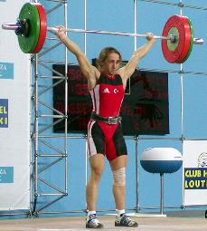
Fiziksel Uygunluk (fitnes)
KASSAL KUVVET
HERHANGİ BİR KAS GRUBUNUN
BİR DİRENCE KARŞI KASILABİLMESİ

Slide 12
Fiziksel Uygunluk (fitnes)
KASSAL DAYANIKLILIK
BİR KAS GRUBUNUN BELİRLİ BİR HAREKETİ
UZUN SÜRE DEVAM ETTİREBİLMESİ

Slide 13
KASSAL DAYANIKLILIK
*(ACMS’s Guidelines for Exercise Testing and Prescription. Eight Edition Wolters Kluwer/Lippincott Williams & Wilkins, 2010. S. 94).
KASSAL DAYANIKLILIK, BİR KAS GRUBUNUN, KASTA YORGUNLUK MEYDANA GELİNCEYE KADAR YA DA BELİRLİ BİR SÜRE İÇİN MAKSİMAL İŞ YAPMA KAPASİTESİNİN BİR ORANINDA TEKRARLANMIŞ KASILMALAR MEYDAN GETİREBİLMESİ OLARAK TANIMLANIR (*).

Slide 14
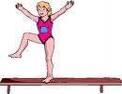
Fiziksel Uygunluk (fitnes)
ESNEKLİK
EKLEMLERİN NORMAL HAREKET ALANLARI İÇİNDE
HAREKET EDEBİLMELERİ

Slide 15
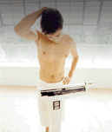
Fiziksel Uygunluk (fitnes)
VÜCUT KOMPOZİSYONU
YAĞLI ve YAĞSIZ VÜCUT AĞIRLIĞININ
VÜCUTTAKİ DAĞILIMI

Slide 16
Çeviklik, Denge ve Koordinasyon
BU UNSURLAR, FİTNESİN “ATLETİK YETENEK” OLARAK BİLİNEN ÜÇ TEMEL PARÇASIDIRLAR.
BİR KİMSENİN İYİ BİR SPORCU OLDUĞUNU SÖYLEDİĞİNİZ ZAMAN, GENELDE BU KİMSENİN İYİ BİR ÇEVİKLİK, DENGE VE KOORDİNASYONA SAHİP OLDUĞUNU BELİRTİYORSUNUZDUR.

Slide 17
KALP VE EGZERSİZ

Slide 18
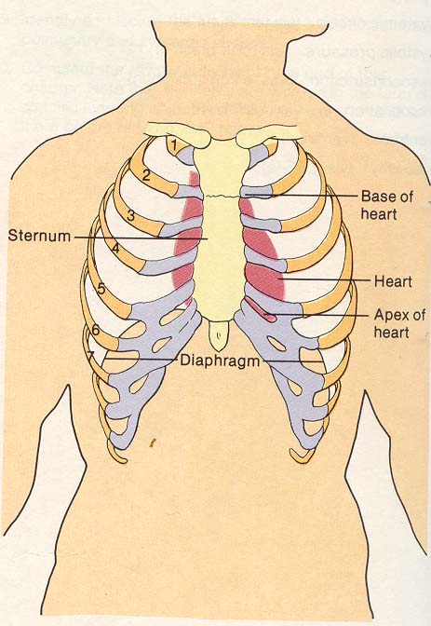
Kalbimiz göğüs boşluğunda iki akciğer arasında, sternum dediğimiz göğüs kemiğinin arkasında, göğüs kafesi ile korumaya alınmış bir pozisyondadır.
Doğumdan ölüme kadar hiç durmaksızın çalışan bu organımızın çalışkanlığını şu basit hesaplamayla ortaya koymak mümkündür ;
Yetişkin bir kimsede nabız, dinlenme halinde, dakikada ortalama 70 olarak kabul edilirse, saatte 4.200 kez, günde 100.800, yılda 36.792.000 kez, bu kimse yaklaşık 70 yıl yaşarsa, kalbi hiç durmaksızın 2.575.440.000 kez çarparak sürekli çalışacak ve kan pompalayacak demektir.

Slide 19
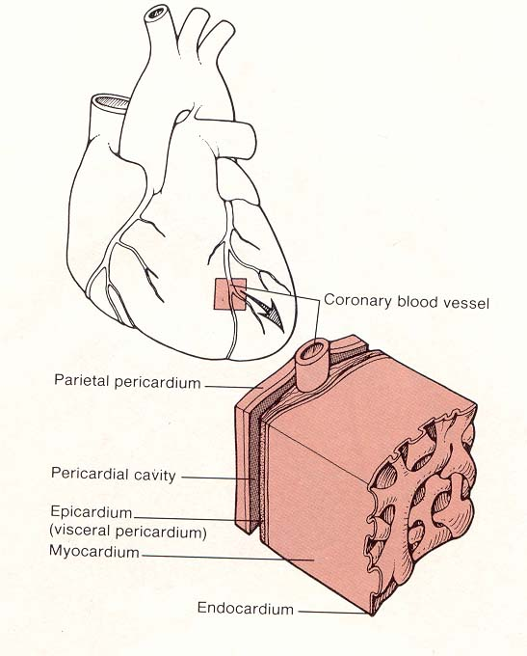

Slide 20
Sonuç
KARDİYOVASKÜLER KORUNMANIN ÖNEMLİ BİR GÖSTERGESİ AEROBİK FİTNESDİR.

Slide 21
Sonuç
BİRKAÇ ÇALIŞMA, EGZERSİZİN KARDİYOVASKÜLER KORUYUCU OLDUĞUNU GÖSTERMEDE BAŞARISIZ OLMASINA RAĞMEN, ÜSTÜN BİR ÇOĞUNLUK % 30 VE % 80 ORANINDA KARDİYOVASKÜLER HASTALIĞI ENGELLEDİĞİ EĞİLİMİNDEDİR ( RİSK FİTNES DÜZEYİ 35ML/KG.DAK. VE DAHA ÇOK OLANLARDA AZALABİLMEKTEDİR)

Slide 22
Sonuç
GÜNLÜK KALORİ HARCAMA MİKTARINI YÜKSELTEREK, İLERİDE OLABİLECEK RİSK AZALTILABİLİR.
ÇOK BASİT OLARAK YÜRÜYÜŞ İNSANLAR İÇİN ÖNEMLİ BİR KORUMA MEKANİZMASI OLUŞTURMAKTADIR (GÜNDE 500 - 600 KALORİLİK -10 KM. - YÜRÜYÜŞ VEYA HAFİF KOŞMA (jogging) ŞEKLİNDE)

Slide 23
Güreş nedir?
İKİ GÜREŞÇİNİN YA DA İNSANIN ARAÇ KULLANMAKSIZIN fila KURALLARINA UYGUN BİÇİMDE TEKNİK, BECERİ, KUVVET VE ZEKALARINI KULLANARAK BİRBİRLERİNE ÜSTÜNLÜK KURMA MÜCADELESİDİR (Kürkçü ve ark., 2010).

Slide 24
Güreş
BU ZORLU MÜCADELE SIRASINDA ARTAN ENERJİ İHTİYACININ KARŞILANMASI VE MEYDANA GELEN YOĞUNLUĞA KARŞI KONULABİLMESİ İÇİN VÜCUT SİSTEMLERİNİN MAKSİMAL ORANDA ÇALIŞMASINA İHTİYAÇ DUYULUR.

Slide 25
Güreş
NİTEKİM GÜREŞTE, YAPISAL (antropometrik) VE FONKSİYONEL (fizyolojik) ÖZELLİKLER, PERFORMANSIN ÖNEMLİ BELİRLEYİCİLERİ OLARAK İFADE EDİLMEKTEDİRLER.

Slide 26
Güreş antrenmanları
GÜREŞ SPORUNUN SON YILLARDA ÇOK YÜKSEK TEMPOLARLA YAPILMASI MÜSABAKALARA HAZIRLIK İÇİN YAPILAN ANTRENMANLARIN PLANLI VE PROGRAMLI BİR ŞEKİLDE YAPILMASI ZARURETİNİ DOĞURMUŞTUR.

Slide 27
Güreş antrenmanları
UYGULAMA AŞAMASINDA SADECE TEKNİK KAPASİTENİN YÜKSEK OLMASI VE TAKTİK YETERLİLİK MÜSABAKA KAZANMAYA YETMEMEKTEDİR.

Slide 28
Güreş antrenmanları
GÜREŞİN TEORİSİ, ANTRENMAN YÖNTEMLERİ, BİYOMEKANİĞİ, FİZYOLOJİSİ, ÖLÇME ve DEĞERLENDİRMESİ GÜNÜMÜZDE GÜREŞÇİLERİN MÜSABAKALARA HAZIRLANMALARINDA ÖNEMLİ FAKTÖRLER OLARAK KARŞIMIZA ÇIKMAKTADIR.

Slide 29
Güreş antrenmanları
ULUSLAR ARASI GÜREŞ FEDERASYONU’NUN (fila) GÜREŞ KURALLARINDA SIK SIK YAPMAKTA OLDUĞU DEĞİŞİKLİKLER, ANTRENMAN YÖNTEMLERİNDE DE DEĞİŞİKLİKLERİ BERABERİNDE GETİRMEKTEDİR.

Slide 30
Güreş antrenmanları
YENİLENEN BU DEĞİŞİKLİKLERE GÜREŞÇİLERİN UYUM GÖSTEREBİLMELERİ İSE İYİ BİR HAZIRLIK DÖNEMİ GEÇİRMELERİNE BAĞLIDIR.

Slide 31
Güreş antrenmanları
BU NEDENLE, GÜREŞÇİLERİN ÖZELLİKLE HAZIRLIK DÖNEMİ ANTRENMANLARINDA, MÜSABAKALARDA KULLANACAKLARI ENERJİ SİSTEMLERİ, MAXVO2 VE SOLUNUM FONKSİYONLARININ AYRINTILARIYLA İNCELENMESİ VE BUNA BAĞLI OLARAK ANTRENMAN PROGRAMLARININ DÜZENLENMESİ GEREKMEKTEDİR.

Slide 32
KIRKPINAR GÜREŞLERİNİN BAŞLANGICI
TÜRKLERE ÖZGÜ OLAN YAĞLI GÜREŞİN TARİHİ ASYA’DAN BATIYA GÖÇ EDEN TÜRKLERİN BİZANSLILAR İLE KARŞILAŞMALARINA DAYANMAKTADIR.
KIRKPINAR YAĞLI GÜREŞLERİNİN BAŞLANGICI EDİRNE’NİN FETİH TARİHİ OLAN 1361 YILI OLARAK KABUL EDİLMEKTEDİR.

Slide 33
GÜREŞ
SPORCULARIN PERFORMANSLARINDAKİ ANLAMLI ARTIŞIN SEBEBİ OLARAK ÜSTÜN YETENEĞİN MÜMKÜN OLDUĞUNCA ERKEN YAŞLARDA BULUNMASININ YANI SIRA YETENEKLİ SPORCULARIN EN İYİ ŞEKİLDE ANTRENE EDİLMESİ DE GÖSTERİLEBİLİR.
YÜKSEK
PERFORMANS

Slide 34
GÜREŞTE
ÇAĞDAŞ GÜREŞ ANTRENÖRÜ GÜREŞÇİLERİNİ ŞAMPİYONALARA HAZIRLARKEN BİLİMSEL TESTLER VASITASIYLA UYGULANAN ANTENMAN PROGRAMININ ETKİNLİĞİNİ DEĞERLENDİREBİLİR.
BİLİMSEL
TESTLER

Slide 35
GÜREŞTE
YAPILAN TEST SONUÇLARINI BİR ÖNCEKİ TEST SONUÇLARI İLE KIYASLAYARAK GÜREŞÇİLERİN YAPISAL VE FONKSİYONEL ÖZELLİKLERİNDE MEYDANA GELEN OLUMLU VE OLUMSUZ DEĞİŞİKLİKLERİN TESPİTİNİ, DOLAYISIYLA ÇALIŞMA PROGRAMININ YENİDEN DÜZENLENMESİNİ MÜMKÜN KILABİLİR (Ziyagil, 1996).
BİLİMSEL
TESTLER

Slide 36
GÜREŞTE
BOY ve VÜCUT AĞIRLIĞI
İSTİRAHAT KALP ATIM SAYISI
KAN BASINCININ ÖLÇÜLMESİ
AKCİĞER FONKSİYONLARI :
Zorlu Vital Kapasite (FVC) Ölçümü,
Zorlu Ekspirasyon Hacmi (FEV1) Ölçümü,
Maksimum İstemli Ventilasyon (MVV)
BİLİMSEL
TESTLER

Slide 37
GÜREŞTE
SKİNFOLD (DERİ ALTI YAĞ KALINLIĞI) ÖLÇÜMLERİ
ÇEVRE ÖLÇÜMLERİ :
Baldır Çevresi,
Biseps
ÇAP ÖLÇÜMLERİ :
Femur Bikondüler Çap,
Humerus Bikondüler
(Tamer, 1995).
BİLİMSEL
TESTLER

Slide 38
güreşte
ARAŞTIRMACILAR (Housh ve ark. (1988), J. N. Roemmich ve ark. (1996), vd.), güreşçilerin ideal vücut yağ yüzdelerinin % 5 ile % 9 arasında olması gerektiğini belirtmektedirler.
İdeal
Vücut
Ağırlıkları

Slide 39
YAĞLI GÜREŞ
YAĞLI GÜREŞ YAPANLARDA
BU ORANIN
% 15 LERDE
OLDUĞU
YÖNÜNDE
BULGULAR
VARDIR.
VÜCUT
YAĞ
YÜZDELERİ

Slide 40
YAĞLI GÜREŞ
YAĞLI GÜREŞ TARİHİNDE 5 SAAT SÜREN GÜREŞLER OLMASI, BU KADAR UZUN SÜRE ENERJİNİN NEREDEN SAĞLANDIĞI SORUSUNU GÜNDEME GETİRMEKTEDİR.
ENERJİ
KAYNAKLARI

Slide 41
YAĞLI GÜREŞ
KAN;
KAS
VE
KARACİĞER’DE
BULUNAN
GLİKOJEN,
ENERJİ OLARAK
KULLANILMAKLA
BİRLİKTE,
ENERJİ
KAYNAKLARI

Slide 42
YAĞLI GÜREŞ
KARACİĞER’DEN ELDE EDİLEN KARBONHİDRAT VE KALORİ YAKLAŞIK OLARAK BİR YETİŞKİNDE 200 KALORİ İLE SINIRLI OLDUĞUNDAN, KAS KAYNAKLARI DAHA ÖNEM KAZANMAKTADIR.
ENERJİ
KAYNAKLARI

Slide 43
YAĞLI GÜREŞ
BİR YETİŞKİNDE ORTALAMA 2.3 kg. OLAN KARACİĞER AĞIRLIĞI = YAKLAŞIK 50 gr. KARBONHİDARAT;
50 x 4 KALORİ =
ORTALAMA 200 KALORİ SAĞLAMAKTADIR.
ENERJİ
KAYNAKLARI

Slide 44
YAĞLI GÜREŞ
GÜREŞÇİLERDE TESPİT EDİLEN ORTALAMA MAKSİMAL OKSİJEN TÜKETİMİ (Max VO2) = 60 ml/kg/dk.
OLDUĞU İÇİN, Max VO2’nin
% 60 – 70 LERİNDE SUBMAKSİMAL YÜKLENMELERLE ÇALIŞMALAR YAPMAK YERİNDE OLACAKTIR.
ENERJİ
KAYNAKLARI

Slide 45
YAĞLI GÜREŞ
KUVVET TÜRÜNDE İSE, OLMAZSA OLMAZ BİRİM KUVVETE EK OLARAK,
PATLAYICI KUVVETİN GELİLŞTİRİLMESİ
ÇOK ÖNEMLİ
VE GEREKLİDİR.
ENERJİ
KAYNAKLARI

Slide 46
YAĞLI GÜREŞ
HEPSİNİN ÜSTÜNDE VE EN ÖNEMLİSİ ÇOK İYİ GELİŞMİŞ BİR
KARDİYORESPİRATUVAR
SİSTEMDİR (KALP-DAMAR-SOLUNUM SİSTEMİ).
ENERJİ
KAYNAKLARI

